Slide 1




Tableau
מבוא ל-Tableau
רעות ארקין ©

Slide 2

מה נלמד
פירוט הנושאים
מה זה Tableau?
טעינת נתונים ל-Tableau
Join ב-Tableau
מבנה ה-Tableau
סוגי משתנים עיקריים
שדה מחושב

Slide 3
מה זה Tableau?
Tableau הוא כלי BI (Business Intelligence).
משמש כפלטפורמה להדמיית נתונים ובינה עסקית המאפשרת לנתח, להמחיש ולהבין את הנתונים בארגון.
ניתן להתייחס אליו ככלי תומך החלטה.
Notes:
נניח שאני מנכ"ל של ארגון.
יש לארגון שלי כמויות עצומות של מידע, נתונים ומספרים (למשל, מכירות, סניפים, לקוחות).
אני רוצה לעקוב אחרי המגמות ולהבין מה קורה אצלי בחברה, אבל לי אין זמן לצרוך את כל המידע הזה.
לכן, אני ארצה להשתמש בכלי שינגיש לי את כל המידע בצורה ויזואלית וברורה.

Slide 4
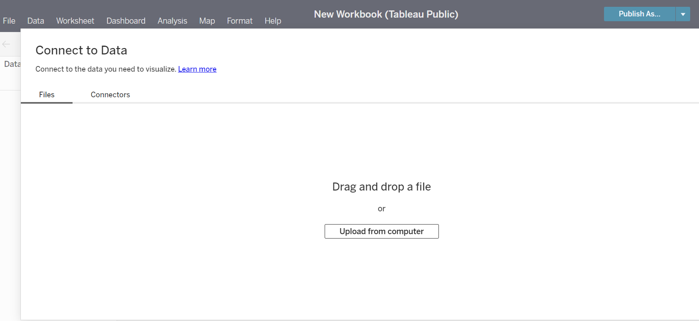
טעינת נתונים ל-Tableau
Tableau יודע להתמודד עם נתונים ממקורות שונים: Excel, CSV, בסיסי נתונים (Databases) ומקורות נוספים.
ניתן לטעון יותר ממקור אחד בו זמנית וליצור חיבור ביניהם.
ב-Tableau Public כבר בהתחלה אנחנו מתבקשים לגרור או להעלות קובץ (אפשר גם מהדרייב)
Notes:
טעינת טבלאות- לציין יכולות join.
כך, אם יש לי מספר אקסלים או מספר מערכות שאינן יושבות ב-DWH- ניתן ליצור ביניהן קישור בטאבלו
וליצור דוחות ודשבורדים עשירים יותר

Slide 5
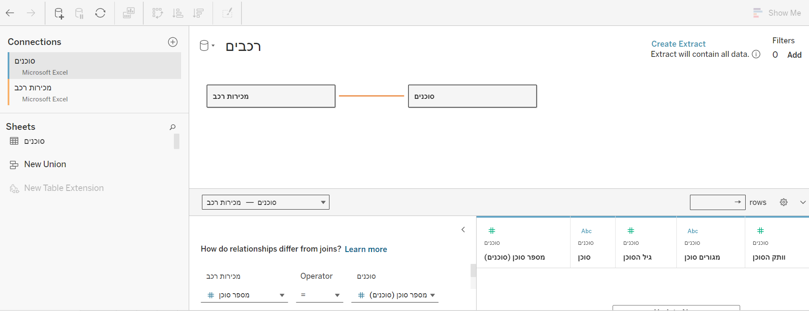
Join ב-Tableau
לאחר טעינת הטבלאות, יש לנו אפשרות לחבר אותן (באמצעות join) ע"י הגדרת השדה המחבר ביניהן.
לעיתים, Tableau יציע לנו בעצמו את השדות לחיבור. חשוב לוודא כי אלו אכן השדות הנכונים על מנת למנוע כפילויות.

Slide 6
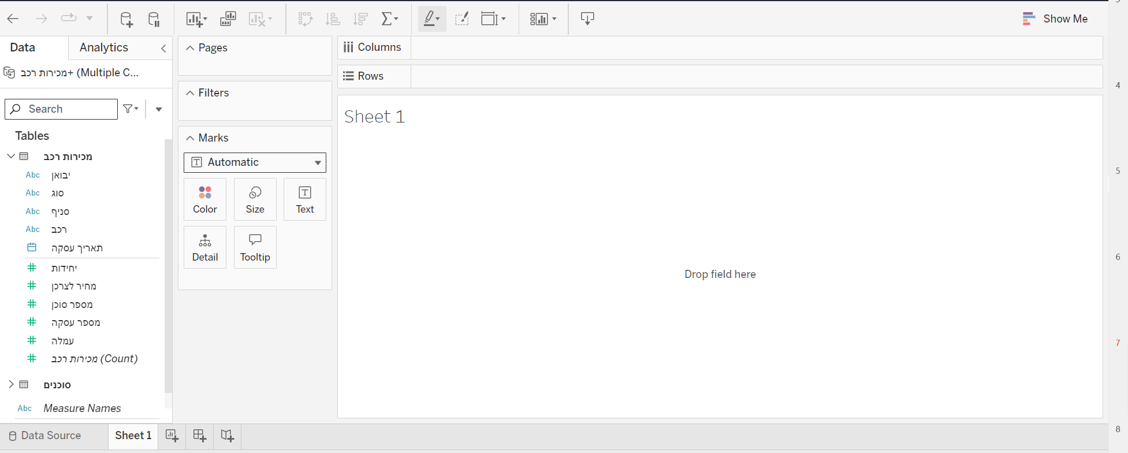
מבנה ה-Tableau
רשימת השדות מהטבלאות
ויזואליציות
מגרש המשחקים
פילטרים וסימנים
Notes:
מעבר בסיסי על מבנה sheet בטאבלו

Slide 7
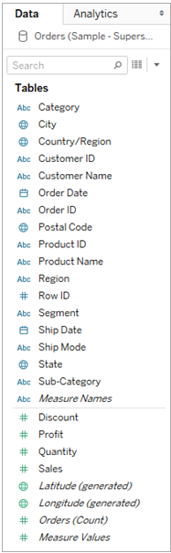





סוגי משתנים עיקריים
Tableau מבחין בין Dimensions and measures (מימדים) ו- Measures(מדדים):
Dimensions - ערכים איכותיים (שמות, תאריכים).
Measures - ערכים כמותיים הניתנים למדידה (רווחים, עמלות, הנחות).
בנוסף, קיימת הבחנה בין צבעי האייקונים:
ירוק- שדה רציף
כחול- שדה בדיד
אייקון | שדות לדוגמה | סוג משתנה
 | שמות, מדינות, ערים | טקסט
 | כמות, מכירות | נומרי
 | תאריך | תאריך
 | Yes/No Questions | בוליאני True/False
Notes:
בטאבלו יש אייקון שונה לכל סוג משתנה. שימו לב כי גם הצבע משתנה על מנת שיהיה קל לזהות.
ירוק הוא שדה רציף, לעומת כחול שהוא שדה בדיד

Slide 8
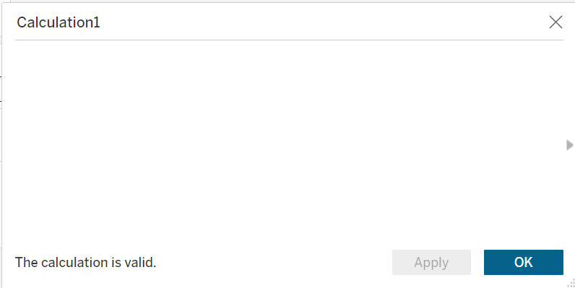
שדה מחושב
לעיתים הטבלה שלנו לא תכיל שדה שנצטרך לאנליזה שלנו.
במקרה כזה, נוכל לבנות שדה חדש אשר מתבסס על השדות הקיימים.
שם השדה
Analysis > Create Calculated Field
ניתן שם לשדה
נזין את הנוסחה
כאן נקליד את הנוסחה

Slide 9
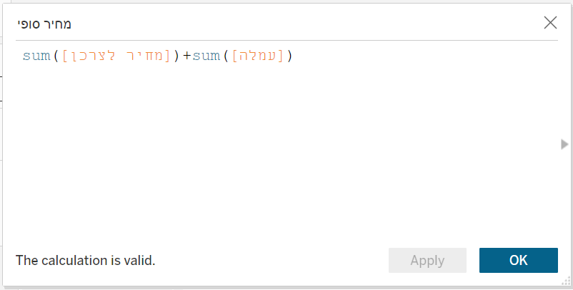
תרגיל- שדה מחושב
לאחר שטענו את טבלת "מכירת רכבים", אנחנו רוצים לדעת כמה שילם הלקוח סה"כ.
לשם כך, נרצה לסכום את המחיר לצרכן עם העמלה ששולמה.

Slide 10
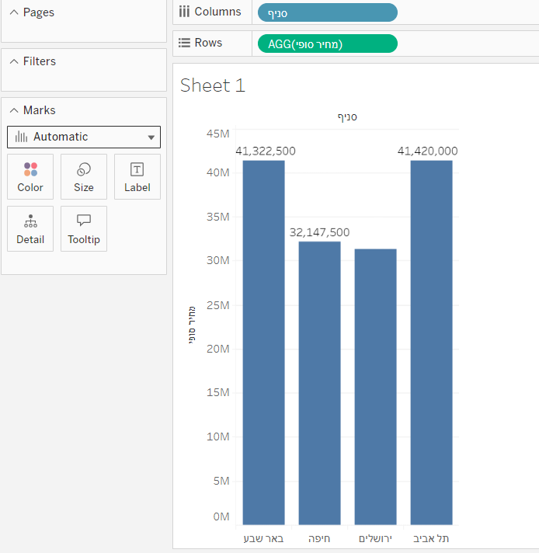
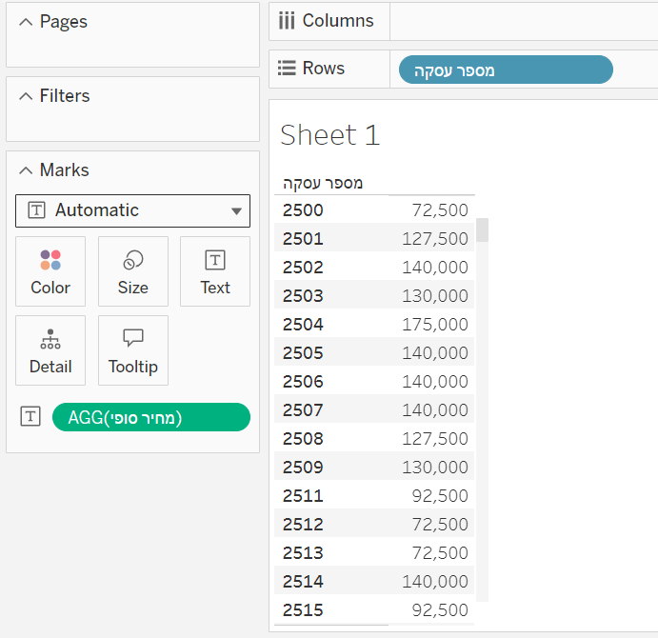
תרגיל- שדה מחושב
או ליצור ויזואליזציה לפי שדה אחר:
וכעת אפשר לבחור כיצד להציג את השדה החדש שבנינו:
בטבלת עסקאות:
Notes:
עודדו את התלמידים לנסות לחשוב על הצגת הנתונים באופן שלא מופיע כאן.

Slide 11
שאלות?
!תודה רבה
התמונות במצגת נלקחו מאתר Tableau.com
Notes:
נעבור לתרגול, בהצלחה!

